Slide 1
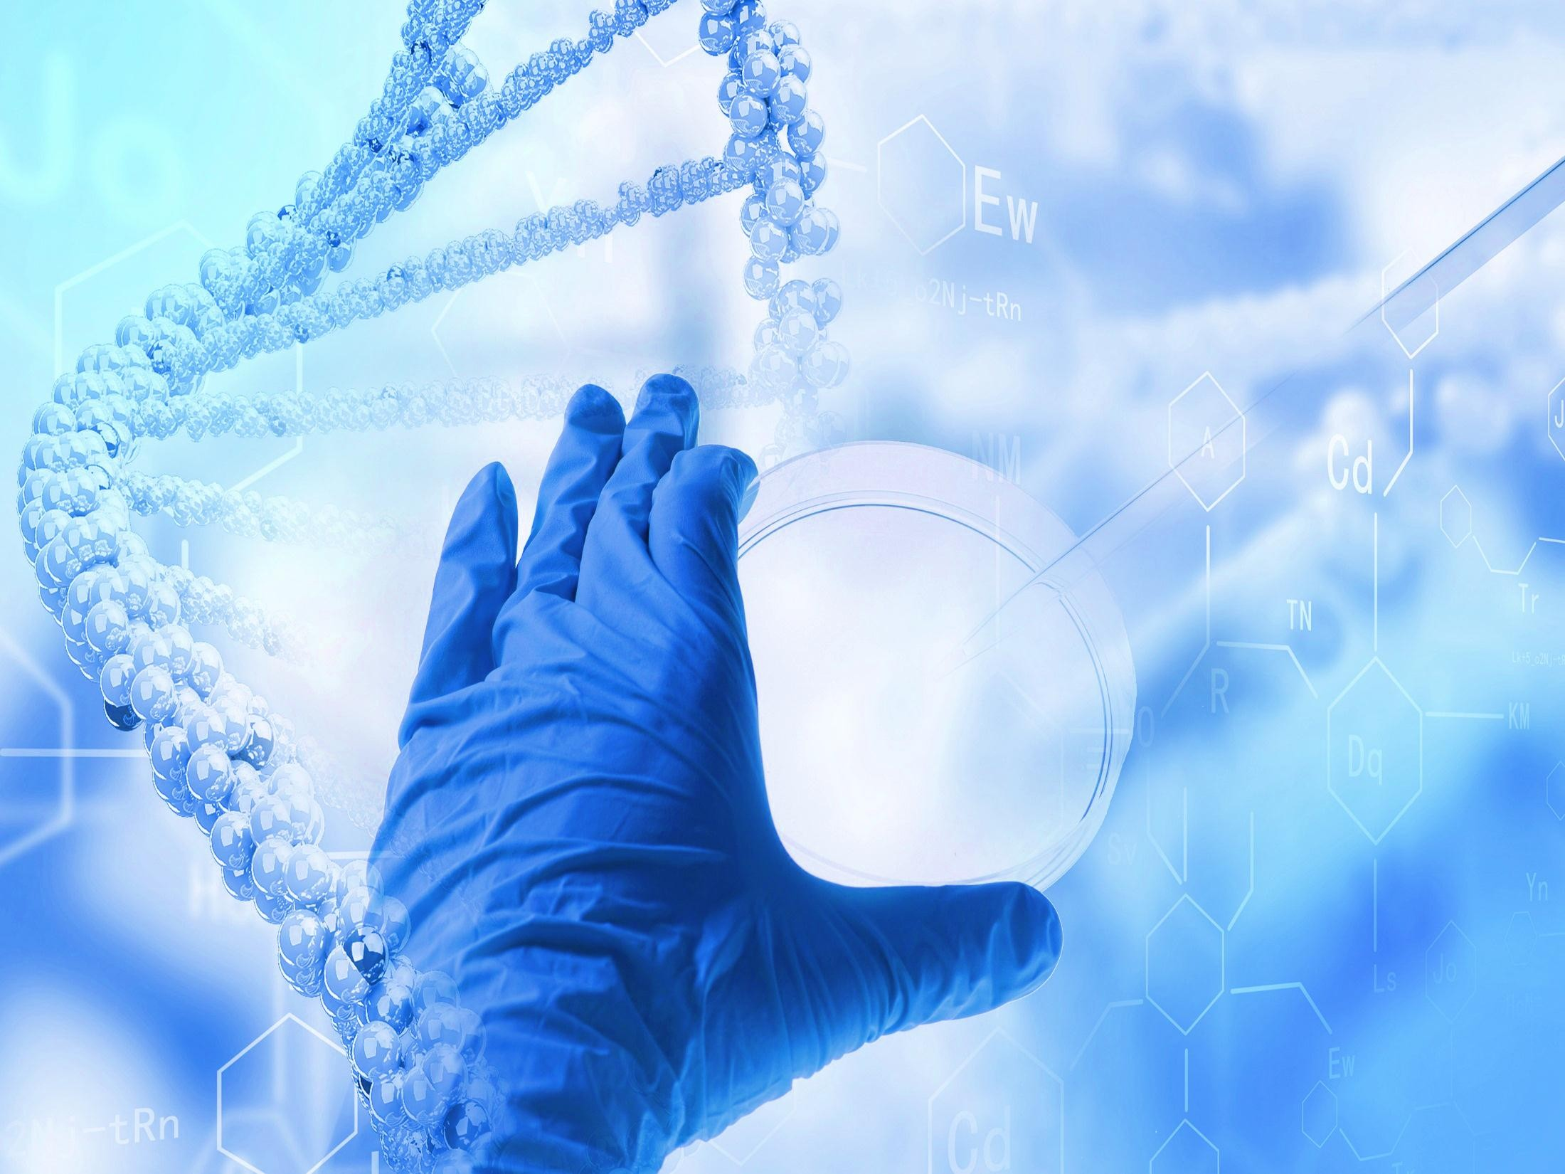


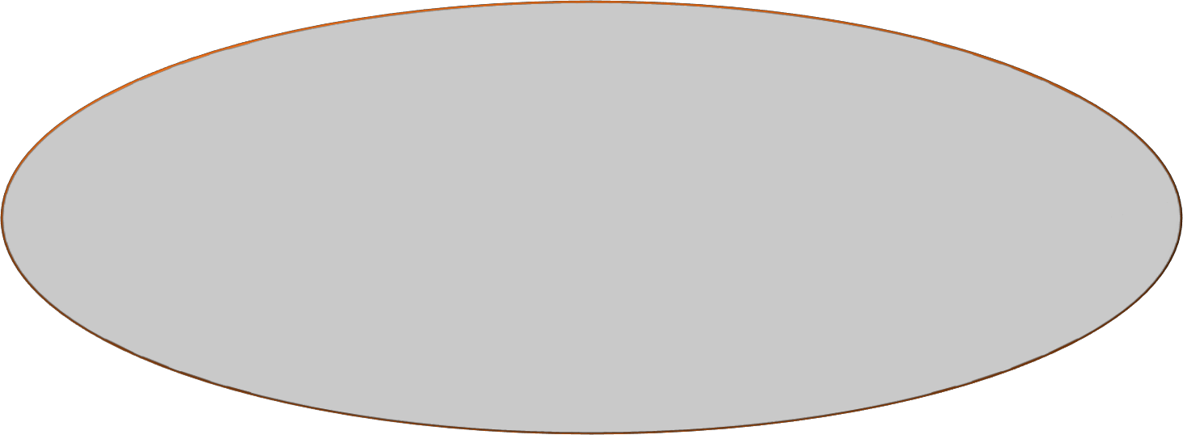


Enzymes de restriction
2018/2019

Slide 2


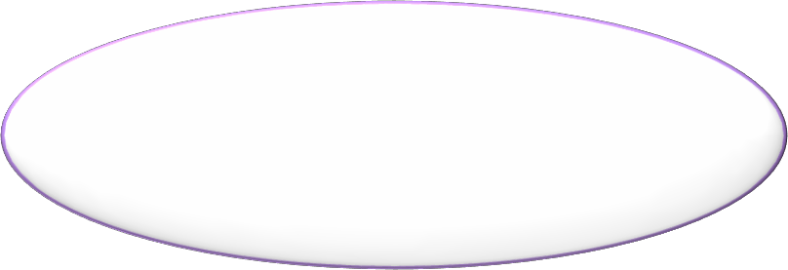


Génie génétique
Les outils de génie génétique
Les vecteurs
Les cellules hôtes
Génie génétique
Les enzymes
Les sondes

Slide 3
Génie génétique
Les cellules hôtes
Les cellules qui sont habituellement transfectées par des vecteurs contenant des fragments d’ADN, sont destinées à permettre d’amplifier ce vecteur en même temps que leur croissance.
Des bactéries comme Escherichia coli sont utilisées pour recevoir des plasmides. Certaines souches de cette espèce sont plus particulièrement développées pour permettre la transfection de certain vecteurs : souche DH5α pour les plasmides pUC18 ou pUC19, HB 101 pour le plasmide pBR322, souche JM 109 dépourvue d’opéron lactose pour les vecteurs à β-galactosidase.
Des levures comme Saccharomyces cerevisiae (levure de bière) sont utilisées pour des vecteurs eucaryotiques, ainsi que des végétaux

Slide 4
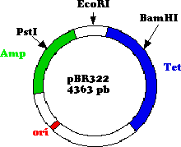
Génie génétique
Les cellules hôtes
Les cellules animales en culture peuvent recevoir des vecteurs spécifiques. Certaines lignées de cellules humaines en culture peuvent aussi être employées.
Les vecteurs
Ce sont des molécules d’ADN construites à partir de plasmides qui permettent le transfert de gènes entre cellules.
ou de virus
Les plasmides sont des petites molécules circulaires d'ADN double brin, ils portent certains gènes fonctionnels (tels que des gènes de résistance à certains antibiotiques). L'une des plus célèbres constructions est celle du plasmide pBR 322 (Bolivar et Rodriguez), de très nombreux vecteurs utilisés actuellement en sont dérivés. Il’y’a a plusieurs classes de plasmides.

Slide 5
Génie génétique
Les vecteurs
Les phages sont des virus qui infectent les bactéries. Deux phages sont très utilisés comme vecteurs: le phage lamba et le phage M13 (mais maintenant les phages dérivés de ces deux phages). Les séquences de ces phages utilisés comme vecteurs sont connues (40 à 50 kb d'ADN double brin). Les extrémités de cet ADN sont simples brins sur une longueur réduite, et complémentaires l'une de l'autre et surtout formant des extrémités cohésives. Ces séquences sont appelées séquences cos (pour cohésives).
Le phage lambda (Enterobacteria phage λ) est un virus bactériophage qui infecte la
bactérie Escherichia coli. Ce bactériophage est un virus à ADN double brin.
Le bactériophage M. 13 est un phage dont la forme libre est constituée d’une
membrane entourant un ADN simple brin de 6,4 kilobases

Slide 6
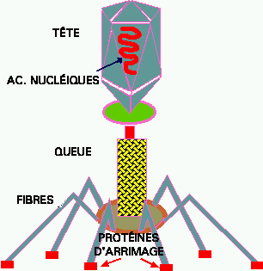
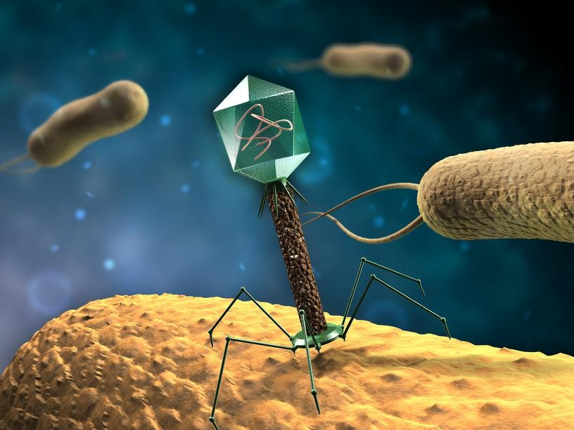
Génie génétique
Les vecteurs
Les phages
.

Slide 7
Génie génétique
Les enzymes
Il ’y a plusieurs enzymes
Les nucléase
Une nucléase est une hydrolase qui clive les liaisons phosphodiester de brins d'acides
nucléiques entre deux nucléotides, Il existe 2 types de nucléases
Les nucléase Exonucléases
Ces enzymes éliminent des nucléotides un à un à partir d'une extrémité de l'ADN. Il en existe différents types, par exemple la Bal31,
Les nucléase Endonucléase
Les endonucléases sont des nuclease capables de couper au milieu de la chaîne, par opposition aux exonucléases qui n'attaquent que les nucléotides situés aux extrémités des fragments. Il en existe différents types: à clivages non spécifiques et à clivages spécifiques (les enzymes de restriction)

Slide 8
Génie génétique
Les enzymes
Les enzymes de restriction
Les enzymes de restriction sont des endonucléase qui peuvent couper un fragment d'ADN au niveau d’un endroits spécifique ou d'une séquence de nucléotides caractéristique appelée site de restriction (4 à 6 paires de bases).
Plusieurs centaines d'enzymes de restriction sont actuellement connues, on en retrouve naturellement dans un grand nombre d'espèces de bactéries.
Fut étudié par W. Arber à l’Université de Genève dans les années 60. Il obtint avec D. Nathans et
H. Smith le prix Nobel de Médecine en 1978 pour la découverte et les applications des enzymes
de restriction.
Les enzymes de restriction sont produites par des bactéries et constituent un mécanisme de défense contre les infections par les bactériophages, des virus spécifiques des bactéries. Lorsque le virus injecte son ADN dans le micro-organisme, celui-ci est coupé par l'enzyme de restriction au niveau de ses sites spécifiques. La destruction du génome du virus bloque ainsi l'infection. Le nom d'enzyme de restriction provient de ce mécanisme.

Slide 9
Génie génétique
Les enzymes
Les enzymes de restriction
Pour éviter que l'enzyme de restriction ne coupe l'ADN de son propre génome, la bactérie fabrique aussi une deuxième enzyme appelée méthylase qui reconnaît également le site de restriction. La méthylase ne coupe pas l'ADN, mais le modifie en lui rajoutant un groupement méthyle sur un ou plusieurs nucléotides du site. Cette méthylation empêche la coupure par l'enzyme de restriction. Les ADN bactériens, pour échapper à l’action de leurs propres endonucléases de restriction, sont méthylés sur le C5 de certaines Cytosines et sur le N7 de quelques Adénines.
Propriétés
Les enzymes de restrictions appartiennent à la classe des endonucléases, c'est-à-dire des enzymes capables de cliver les liaisons phosphodiester entre deux nucléotides à l'intérieur de la chaîne d'un acide nucléique, et plus spécifiquement appartiennent à la classe des endodésoxyribonucléases puisque spécifique à l'ADN. Les endonucléases diffèrent des exonucléases, puisqu'elles peuvent cliver les brins d'acide nucléique de manière interne, alors que les exonucléases n'attaquent la molécule d'acide nucléique qu'au niveau de ses extrémités.

Slide 10
Génie génétique
Les enzymes
Les enzymes de restriction
Propriétés
Les enzymes de restriction sont capables de reconnaître spécifiquement et uniquement une courte séquence de l'ADN de 4 à 10 paires de bases, et de cliver les deux brins du duplex d'ADN au site reconnu. Cette propriété a depuis longtemps été utilisée en biologie moléculaire, puisqu'elles permettent de fragmenter l'ADN en segments de taille réduite en coupant à des sites définis.
Les enzymes de restriction peuvent être utilisées pour établir une carte génétique (appelée « carte de restriction ») d'une molécule d'ADN. La carte de restriction donne l'ordre des sites de restriction le long de cette molécule, et la taille des fragments produits. Cette technique de caractérisation des acides nucléiques, très utilisée voici une vingtaine d'années, est supplantée par le séquençage direct, devenu bien moins coûteux et réalisé de façon routinière.

Slide 11
Génie génétique
Les enzymes
Les enzymes de restriction
Propriétés
Elles peuvent être également utilisées pour faire produire à des cellules hôte (par exemple la bactérie Escherichia coli ) une protéine exogène. Les enzymes de restriction jouent un rôle crucial dans ce processus car elles permettent, en coupant le brin à un endroit précis et de manière asymétrique, l'intégration d'un brin d'ADN spécifique codant pour une protéine précise dans un plasmide dans le but de l'exprimer dans une bactérie. Cette intégration peut être faite, profitant de l'asymétrie créée par l'enzyme de restriction, en jouant sur l'homologie de séquence au site de clivage == site d'intégration.
Selon la relation spatiale entre la séquence reconnue et le lieu de coupure, il est possible de distinguer trois types d'enzymes de restriction.
Les enzymes de type I et de type III reconnaissent une séquence d'ADN spécifique et coupent en un endroit aléatoire, d'une distance d'environ 1 000 paires de bases (pb) pour le type I et de 25 pb pour le type III plus loin que le site de restriction. Ces 2 types ont également une activité méthylasique en plus de leur activité endonucléasique, ce qui les différencie du type II.

Slide 12
Génie génétique
Les enzymes
Les enzymes de restriction
Propriétés
Les enzymes de type II, les plus utilisées, reconnaissent une séquence spécifique et coupent en un endroit spécifique de cette séquence. Quelques exemples de ces enzymes figurent ci-dessous.
De manière générale, les enzymes de restriction sont bloquées par le monoazide d'éthidium.
Lorsqu’une endonucléase de restriction coupe un ADN, le résultat peut être
soit une coupure franche c'est-à-dire au même niveau sur les deux brins ; ce sont les bords ou les bouts francs : la coupure a lieu au milieu du site de restriction. Il ne peut pas y avoir de liaison spontanée entre les fragments qui ont résulté de cette coupure. Seule une T4 ligase peut rétablir la ligation des deux brins d’ADN résultant de la coupure.

Slide 13

Génie génétique
Les enzymes
Les enzymes de restriction
Propriétés
soit une coupure décalée (cohésive) sur les deux brins. On parlera alors d’extrémités cohésives. Les bouts des deux ADN obtenus ne sont plus francs; ce sont des bouts collants ou bouts cohésifs. Les coupures sont décalées l’une par rapport à l’autre sur les deux brins. Les parties simples brins peuvent s’apparier, d’où la possibilité de lier des fragments d’ADN d’origine différentes :
c’est le phénomène de la recombinaison génétique.
une coupure franche
coupure décalée (cohésive)

Slide 14
Génie génétique
Les enzymes
Les enzymes de restriction
Nomenclature
La nomenclature des enzymes de restriction est précise. Cette nomenclature n’obéit pas aux règles de l’IUPAC (International Union of Pure and Applied Chemistry), mais dépend de règles spécifiques. Le nom comporte 3 ou 4 lettres correspondant entre autres à la bactérie à partir de laquelle on a extrait cette enzyme:
La première lettre est en majuscule cela correspond à la première lettre du genre de la bactérie
La seconde et troisième lettre sont en minuscule et correspondent aux deux premières lettres de l'espèce bactérienne
La quatrième lettre correspond à la souche bactérienne, elle est écrite en majuscule mais n'est pas présente dans toutes les enzymes de restriction
Enfin un chiffre romain donne le numéro d'ordre de caractérisation de l'enzyme
EcoRI : Enzyme de restriction d'Escherichia (genre) coli (espèce) souche RY317 la première à
être caractérisée (I)

Slide 15
Génie génétique
Les enzymes
Les enzymes de restriction
Classification
Il existe trois types d’endonucléases classés en fonction des sites qu’elles reconnaissent :
enzymes de type I : l’enzyme reconnaît un site particulier qui n’a aucune symétrie, ne coupe pas l’ADN à ce niveau mais à environ 1000 jusqu’à 5000 nucléotides plus loin et libère plusieurs dizaines de nucléotides.
enzymes de type II : ce sont les plus nombreuses et les plus utilisées aux laboratoires de génie génétique. Leurs sites de restrictions de 4 à 8 paires de bases sont des séquences palindromiques (se lisent de droite à gauche et inversement, comme le mot radar et la phrase "esope reste ici et se repose"). Elles coupent au niveau de leurs sites de restriction.
enzymes de type III : L’enzyme reconnaît une séquence mais coupe à une vingtaine
de paires de bases plus loin

Slide 16
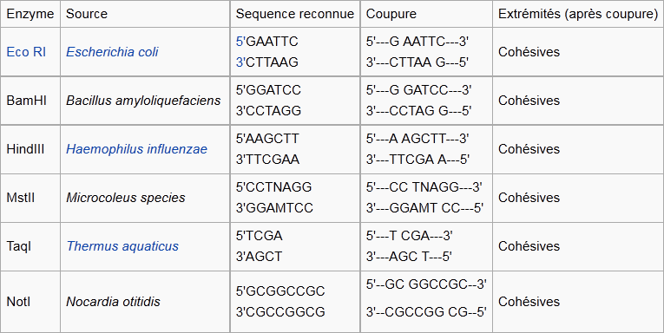
Génie génétique
Les enzymes de restriction
Exemples d'enzymes de type II

Slide 17
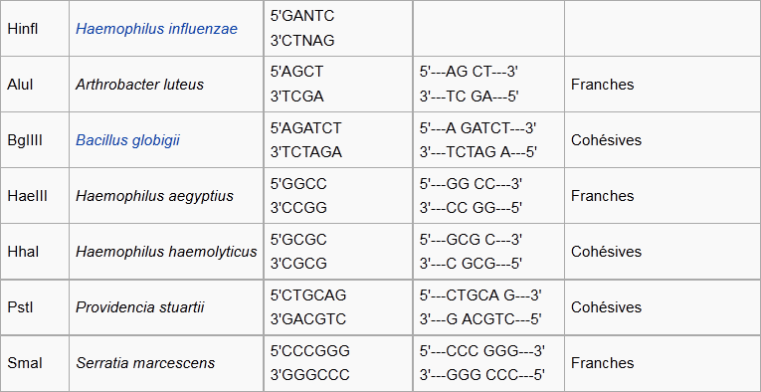
Génie génétique
Les enzymes de restriction
Exemples d'enzymes de type II

Slide 18
Génie génétique
Les enzymes
Les ADN ligase
les ADN ligases (EC 6.5.1.1) sont des enzymes de la classe des ligases qui catalysent la formation d'une liaison phosphodiester entre deux segments d'ADN. Les ADN ligases interviennent dans plusieurs processus cellulaires essentiels du métabolisme de l'ADN : dans la réplication de l'ADN et dans la recombinaison homologue.
Les polynucléotide kinase
La polynucléotide kinase catalyse le transfert du phosphate γ de l’ATP sur une fonction alcool du carbone 5’ d’un ADN ou d’un ARN. Le substrat requiert une déphosphorylation préalable si la fonction est estérifiée. L’enzyme catalyse aussi l’échange du phosphate 5’ terminal d’un ADN ou d’un ARN avec le phosphate γ de l’ATP, en présence d’ADP comme accepteur de phosphate.
La polynucléotide kinase est utilisée au laboratoire pour incorporer du phosphate radioactif (32P) sur l’extrémité 5’ d’un acide nucléique, soit par transfert, soit par échange.

Slide 19
Génie génétique
Les enzymes
Les ADN ligase
les ADN ligases (EC 6.5.1.1) sont des enzymes de la classe des ligases qui catalysent la formation d'une liaison phosphodiester entre deux segments d'ADN. Les ADN ligases interviennent dans plusieurs processus cellulaires essentiels du métabolisme de l'ADN : dans la réplication de l'ADN et dans la recombinaison homologue.
Les polynucléotide kinase
La polynucléotide kinase catalyse le transfert du phosphate γ de l’ATP sur une fonction alcool du carbone 5’ d’un ADN ou d’un ARN. Le substrat requiert une déphosphorylation préalable si la fonction est estérifiée. L’enzyme catalyse aussi l’échange du phosphate 5’ terminal d’un ADN ou d’un ARN avec le phosphate γ de l’ATP, en présence d’ADP comme accepteur de phosphate.
La polynucléotide kinase est utilisée au laboratoire pour incorporer du phosphate radioactif (32P) sur l’extrémité 5’ d’un acide nucléique, soit par transfert, soit par échange.
ADN polymérase, ARN polymérases et transférases,,,,,,,,,,

